Slide 1
PHP Dasar & OOP
Memahami dasar PHP & Pemrograman berorientasi objek

Slide 2
01
Dasar PHP
Memahami sintak dasar PHP

Slide 3
Dasar Pemrograman PHP
01
06
02
07
03
08
04
09
05
Variabel
Perulangan
Konstanta
Kondisi
Tipe Data
Input
Fungsi
Output
Operator

Slide 4
Variabel
Variabel adalah suatu pengenal di dalam program yang merepresentasikan nilai atau data tertentu, Nilai variabel dapat diubah sesuai dengan kebutuhan program.
Dalam Bahasa PHP, variabel didefinisikan dengan cara membubuhkan
tanda $ (dollar) di depannya.

Slide 5
Variabel
Aturan Penulisan Variabel :
Penulisan variabel diawali dengan tanda $
Variabel PHP bersifat case sensitif
Variabel harus memiliki nilai
$sekolah = “SMK Bakti Nusantara 666”;

Slide 6
Predefined Variables
Variabel yang telah didefinisikan secara sistem oleh PHP, maka sebaiknya tidak membuat nama variabel yang sama dengan predefined variables ini. Contoh:
$_SERVER
$_GET
$_POST
$_FILES
$_SESSION
…
https://www.php.net/reserved.variables

Slide 7
Konstanta
Konstanta adalah pengidentifikasi atau nama sederhana yang dapat diberikan nilai tetap.
Konstanta mirip dengan variabel hanya saja konstanta tidak dapat diubah seperti variabel selama proses eksekusi.

Slide 8
Konstanta
Aturan Penulisan Konstanta :
Penulisan konstanta tidak diawali dengan tanda $
Menggunakan huruf kapital
Tidak boleh menggunakan awalan angka
Dimulai dengan huruf atau garis bawah, diikuti dengan huruf, angka atau garis bawah
define(“SEKOLAH”, “SMK Bakti Nusantara 666”);

Slide 9
Tipe Data
Tipe adalah pengelompokan jenis data pada suatu nilai yang disematkan pada suatu variabel.
Kelompok Tipe Data:
Numerik (integer, float , …)
Tekstual (string)
Boolean
Array
Obyek

Slide 10
Tipe Data
Contoh Tipe Data Numerik :
$sampleInt = 100;
$sampleFloat = 10.25;

Slide 11
Tipe Data
Contoh Tipe Data Textual :
$sampleText = “Hello World!”;

Slide 12
Tipe Data
Contoh Tipe Data Numerik :
$sampleTrue = true;
$sampleFalse = false;

Slide 13
Tipe Data
Contoh Tipe Data Array :
$sampleArray = array( “Motor” , “Mobil” , “Sepeda” );

Slide 14
Input
Perintah PHP untuk “Menangkap” data yang dikirim ke PHP, biasanya digunakan saat proses pengiriman data dari form HTML kemudian diolah di PHP. perintah yang dapat digunakan antara lain :
$_POST[ ‘parameter’ ]
$_GET[ ‘parameter’ ]

Slide 15
Output
Perintah PHP untuk mencetak data yang telah diproses diantaranya dapat menggunakan fungsi sebagai berikut :
echo
print
print_r
var_dump

Slide 16
Output
Contoh penggunaan print_r :
$arr = array( "Hello World", 100, 9.6 );
print_r($arr);
Output :
Array (
[0] => Hello World
[1] => 100
[2] => 9.6
)

Slide 17
Output
Contoh penggunaan var_dump :
$arr = array( "Hello World", 100, 9.6 );
var_dump($arr);
Output :
array(3) {
[0] => string(11) "Hello World"
[1] => int(100)
[2] => float(9.6)
}

Slide 18
Fungsi
Fungsi (function) di bahasa pemrograman adalah kode program yang dirancang untuk menyelesaikan sebuah tugas tertentu dan dapat digunakan berulang kali.
Fungsi pada PHP dapat dibuat dengan kata kunci function, lalu diikuti dengan nama fungsinya.

Slide 19
Fungsi
Contoh pembuatan dan pemanggilan fungsi pada PHP :
<?php
function perkenalanSaya() {
echo "Perkenalkan, nama saya Fayzal Febriansyah";
}
perkenalnSaya();
?>

Slide 20
Operator
Aritmatika
Penugasan (Assignment)
Perbandingan
Increment & Decrement

Slide 21
Operator
Operator Aritmatika :
Contoh : $a = 5; $b = 2;
Keterangan | Simbol | Operasi | $c
Penjumlahan | + | $c = $a + $b; | 7
Pengurangan | - | $c = $a - $b; | 3
Perkalian | * | $c = $a * $b; | 10
Pembagian | / | $c = $a / $b; | 2.5
Sisa Bagi | % | $c = $a % $b; | 1
Pangkat | ** | $c = $a ** $b; | 25

Slide 22
Operator
Operator Penugasan (Assignment) :
Contoh : $nilai = 5;
Keterangan | Simbol | Operasi |  | $nilai
Pengisian dan Penjumlahan | += | $nilai = $nilai + 2; | $nilai += 2; | 7
Pengisian dan Pengurangan | -= | $nilai = $nilai - 2; | $nilai -= 2; | 3
Pengisian dan Perkalian | *= | $nilai = $nilai * 2; | $nilai *= 2; | 10
Pengisian dan Pembagian | /= | $nilai = $nilai / 2; | $nilai /= 2; | 2.5
Pengisian dan Sisa Bagi | %= | $nilai = $nilai % 2; | $nilai %= 2; | 1
Pengisian dan Pangkat | **= | $nilai = $nilai ** 2; | $nilai **= 2; | 25

Slide 23
Operator
Operator Perbandingan :
Operator | Nama | Contoh | Keterangan
== | Sama dengan | $a == $b | Jika $a sama dengan $b maka BENAR
=== | Identik dengan | $a === $b | Jika $a sama dengan (tipe data harus sama) $b maka BENAR
!= | Tidak sama dengan | $a != $b | Jika $a tidak sama dengan $b maka BENAR
!== | Tidak identik dengan | $a !== $b | Jika $a tidak identik dengan $b maka BENAR
< | Kurang dari | $a < $b | Jika $a lebih kecil dari $b maka BENAR
> | Lebih dari | $a > $b | Jika $a lebih besar dari $b maka BENAR
<= | Kurang dari atau sama dengan | $a <= $b | Jika $a kurang dari/sama dengan $b maka BENAR
>= | Lebih dari atau sama dengan | $a >= $b | Jika $a lebih besar dari/sama dengan $b maka BENAR

Slide 24
Operator
Operator Increment & Decrement :
Operator | Nama | Hasil
$i++ | Post-increment | Kirim nilai $i, kemudian tambah nilai $y sebanyak 1
++$i | Pre-increment | Tambah nilai $i sebanyak 1, kemudian kirim nilai $i
$i-- | Post-decrement | Kirim nilai $i, kemudian kurangi nilai $i sebanyak 1
--$i | Pre-decrement | Kurangi nilai $i sebanyak 1, kemudian kirim nilai $i

Slide 25
Perulangan
Perulangan For
Perulangan While
Perulangan Do/While
Perulangan Foreach

Slide 26
Perulangan
Perulangan For :
for($x=1 ; $x<=3 ; $x++) { echo "Hello World <br/>"; } | Hello World Hello World Hello World

Slide 27
Perulangan
Perulangan While :
$x = 1; while($x <= 3) { echo "Hello World <br>"; $x++; } | Hello World Hello World Hello World

Slide 28
Perulangan
Perulangan Do/While :
$x = 1; do { echo "Hello World <br>"; $x++; } while ($x <= 3); | Hello World Hello World Hello World

Slide 29
Perulangan
Perulangan Foreach :
$bulan = array ('Januari', 'Februari', 'Maret'); foreach ($bulan as $nama_bulan) { echo $nama_bulan . '<br/>'; } | Januari Februari Maret

Slide 30
Kondisi / Percabangan
If / Else If / Else
Switch / Case
Percabangan Ternary

Slide 31
Kondisi / Percabangan
Percabangan Switch / Case :
$angka = 3;
switch ($angka) {
case 1:
echo "Isi variabel angka adalah satu";
break;
case 2:
echo "Isi variabel angka adalah dua";
break;
default:
echo "Isi variabel tidak ditemukan";
break;
}

Slide 32
Kondisi / Percabangan
Percabangan If / Else If / Else :
$nilai =10 ; if($nilai > 5) { echo "Sangat Baik"; }else{ echo "Baik"; } // Hasilnya Sangat Baik | $nilai =10 ; if($nilai < 6) { echo "Buruk"; }else if($nilai >= 6 && $nilai < 8){ echo "Baik"; } else { echo "Sangat Baik"; } // Hasilnya Sangat Baik

Slide 33
Kondisi / Percabangan
Percabangan Ternary :
$nilai =10 ; if($nilai > 5) { echo "Sangat Baik"; }else{ echo "Baik"; } // Hasilnya Sangat Baik | $nilai =10 ; echo ($nilai > 5) ? 'Sangat Baik' : 'Baik'; // Hasilnya Sangat Baik

Slide 34
Ada Pertanyaan ?

Slide 35
02
Dasar OOP
Memahami konsep dasar OOP

Slide 36

Object Oriented Programming
Merupakan metode pemrograman yang berorientasi kepada objek.
Tujuan dari OOP diciptakan adalah untuk mempermudah pengembangan program dengan cara mengikuti model yang telah ada di kehidupan sehari-hari.
Setiap bagian dari suatu permasalahan adalah objek, objek itu sendiri merupakan gabungan dari beberapa objek yang lebih kecil lagi.

Slide 37
Object Oriented Program
Object : Mobil
Mesin
Roda
Kursi

Slide 38
Konsep Dasar OOP
Encapsulation
Inheritance
01
02
Abstraction
Polymorphism
03
04

Slide 39
Enkapsulasi (Encapsulation)
Encapsulation pada OOP adalah konsep tentang pengikatan data atau metode berbeda yang disatukan atau “dikapsulkan” menjadi satu unit data.
Encapsulation dapat memudahkan dalam pembacaan kode karena informasi yang disajikan tidak perlu dibaca secara rinci dan sudah merupakan satu kesatuan.
Pada proses enkapsulasi diterapkan dengan 3 jenis access modifier yaitu :
Public (default)
Protected
Private

Slide 40
Enkapsulasi (Encapsulation)
Saat sebuah property atau method dinyatakan sebagai Public, maka semua kode program yang berada dalam luar class dapat mengakses-nya. termasuk class itu sendiri / class turunan.
<?php
class mobil { // buat class mobil
Public $pemilik; // buat Public property
Public function hidupkan_mobil() { // buat Public method
return " menghidupkan sepeda motor";
}
}
$mobil_rehan = new mobil (); // buat objek dari class sepeda motor (instansiasi)
$mobil_rehan->pemilik = "rehan"; // set property
echo $mobil_rehan->pemilik; // get property
echo $mobil_rehan->hidupkan_mobil(); // "Hidupkan sepeda motor"
?>

Slide 41
Enkapsulasi (Encapsulation)
<?php
class mobil {
Protected $pemilik = "rehan";
Public function akses_pemilik() {
return $this->pemilik;
}
Protected function hidupkan_mobil() {
return " menghidupkan sepeda motor";
}
Public function paksa_hidup() {
return $this->hidupkan_mobil;
}
}
$mobil_rehan = new mobil ();
$mobil_rehan->akses_pemilik();
echo $mobil_rehan->paksa_hidup();
?>

Slide 42
Enkapsulasi (Encapsulation)
class kendaraan {
Private $jenis_kendaraan = "Roda Empat"; // property dengan hak akses Private
Public function tampilkan_kendaraan() {
return $this->jenis_kendaraan;
}
}
class mobil extends kendaraan {
Public function tampilkan_kendaraan() {
return $this->jenis_kendaraan;
}
}
$kendaraan_baru = new kendaraan();
$kendaraan_mobil_baru = new mobil();
echo $kendaraan_baru->tampilkan_kendaraan(); // "Roda Empat"
echo $kendaraan_mobil_baru->tampilkan_kendaraan() ;

Slide 43
Pewarisan (Inheritance)
Inheritance atau pewarisan adalah suatu cara untuk membuat sebuah kelas baru dengan menurunkan kelas yang sebelumnya dibuat.
Pada hubungan inheritance, sebuah class turunan mewarisi kelas orang tua (parent class). Dalam artian, kita bisa membuat class parent dan class child.
Class child hanya punya satu class parent, namun class parent bisa punya banyak class child.
Saat sebuah class diturunkan, maka semua field dan method yang ada di parent class secara otomatis akan dimiliki oleh class child.
Untuk melakukan pewarisan di class child, kita harus menggunakan kata kunci extends lalu diikuti dengan nama class parent nya

Slide 44
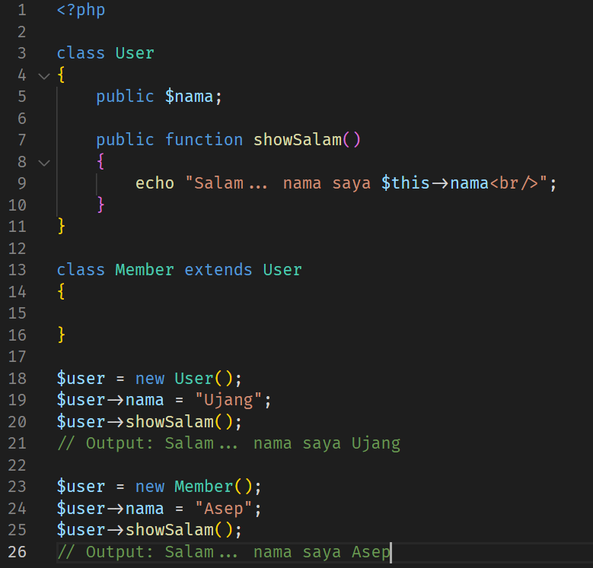
Pewarisan (Inheritance)

Slide 45
Method Overriding
Method overriding adalah kemampuan mendeklarasikan ulang method di child class yang sudah ada di parent class.
Saat kita melakukan proses overriding maka ketika kita membuat object dari child class, method yang ada di parent class tidak bisa diakses lagi.

Slide 46
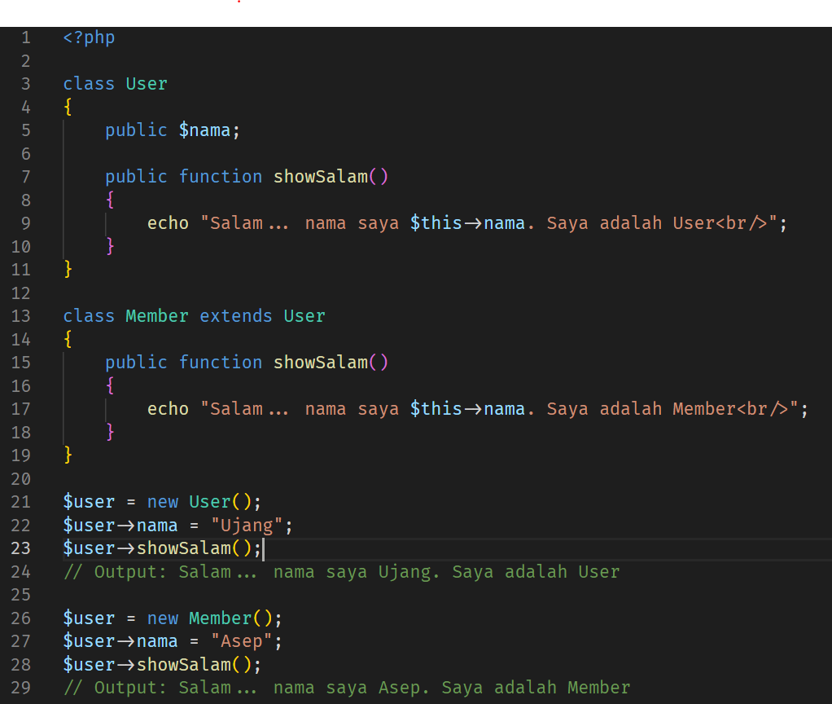
Method Overriding

Slide 47
Keyword parent
Kadang kita ingin mengakses method yang terdapat di parent class namun sudah terlanjur kita override di child class.
Untuk mengakses method milik class parent, kita bisa menggunakan keyword parent.
Field milik parent class juga dapat diakses menggunakan keyword parent.

Slide 48
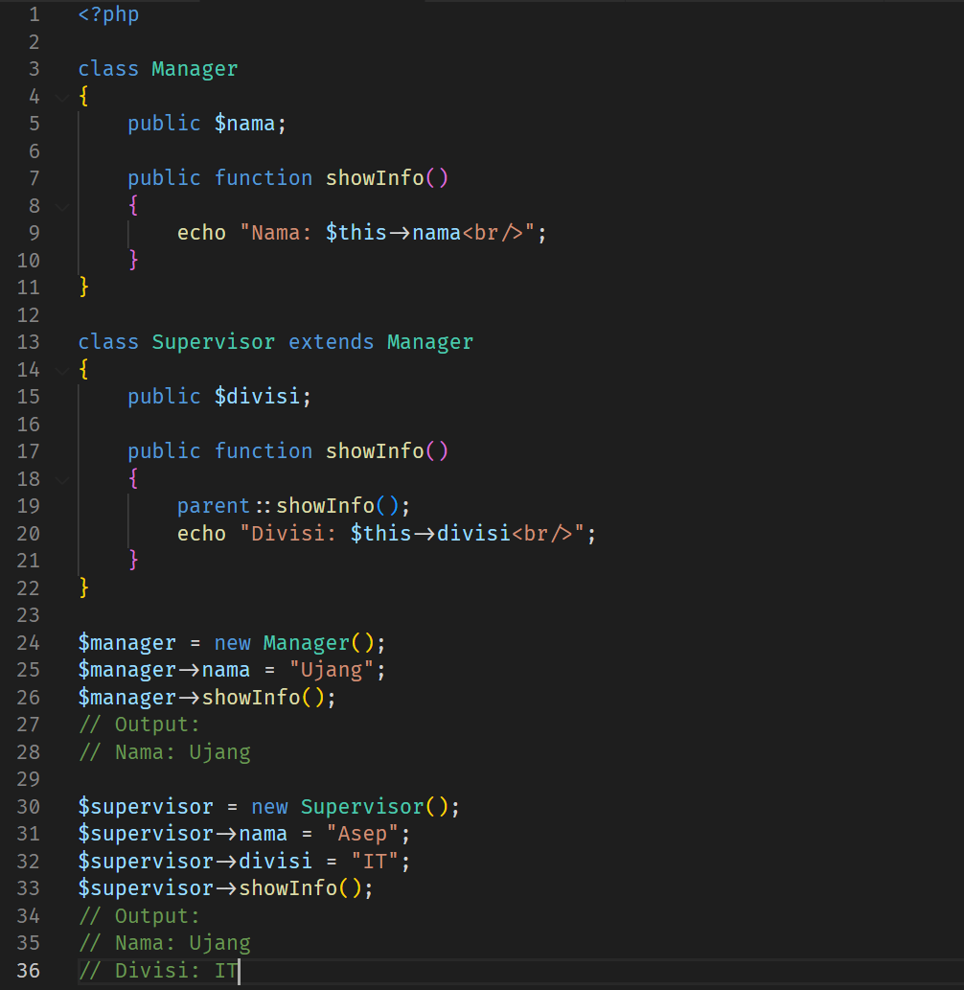
Keyword parent

Slide 49
Abstraksi (Abstraction)
Abstraksi adalah salah satu konsep OOP yang bertujuan untuk menangani kompleksitas dengan menyembunyikan detail kepada user.
Sederhananya, sebuah parent class hanya mendeklarasikan sebuah method, dan menyerahkan implementasi method tersebut kepada child class.

Slide 50
Abstract class
Class abstrak (abstract class) didefinisikan sebagai class yang tidak bisa diinstantiasi menjadi object. Sebuah class abstrak biasanya memiliki setidaknya satu method abstrak (abstract method).
Untuk menggunakan sebuah class abstrak, kita harus membuat class turunan dari class abstrak tersebut.

Slide 51
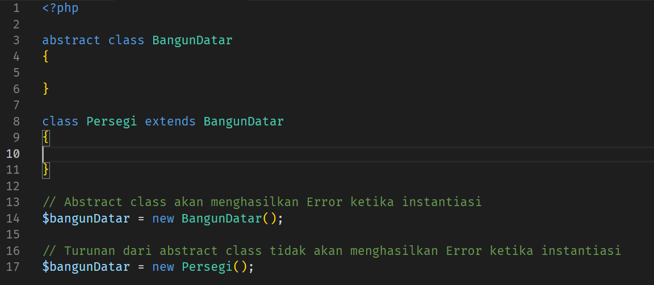
Abstract class

Slide 52
Abstract method
Abstract method merupakan method dari abstract class yang dideklarasikan sebagai abstract.
Abstract method tidak memiliki method body. Hanya deklarasi saja.
Abstract method wajib dioverride / diimplementasi di class child.
Access modifier abstract method tidak boleh private.

Slide 53
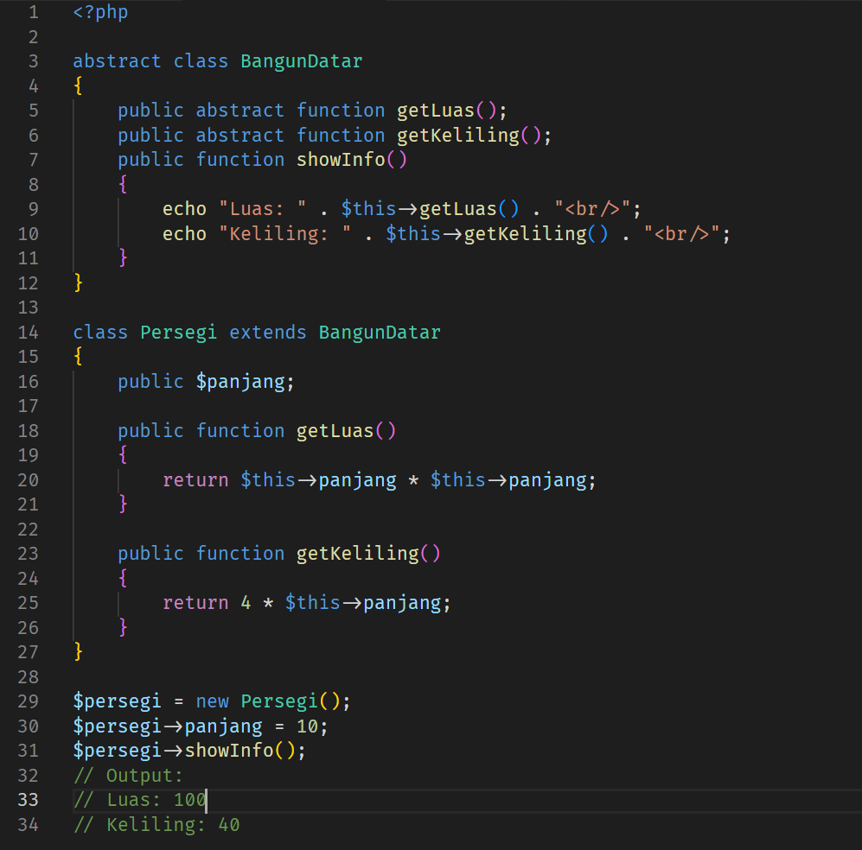
Abstract method

Slide 54
Polymorphism
Polymorphism adalah gambaran pola dalam object-oriented programming di mana banyak class memiliki fungsi berbeda ketika menggunakan interface dan atau abstract class yang sama.
Polymorphism jika diartikan secara bahasa maka poly berarti banyak dan morph berarti bentuk, jadi polymorphism berarti banyak bentuk.
https://khoerodin.id/object-oriented-php/polymorphism-dalam-oop-php/

Slide 55
Interface
Interface mirip seperti abstract class namun di interface, semua method otomatis abstract, tidak memiliki blok.
Interface tidak boleh memiliki field.
Interface boleh memiliki konstanta.
Untuk mewariskan interface, kita menggunakan keyword implements, bukan extends.
Sebuah class bisa mengimplementasi banyak interface.
Interface hanya bisa extends dengan interface lagi.

Slide 56
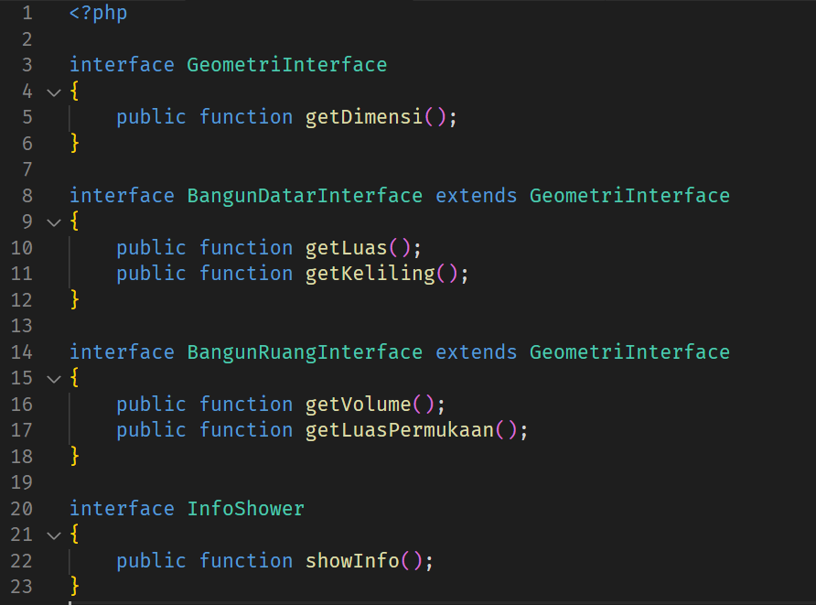
Interface

Slide 57
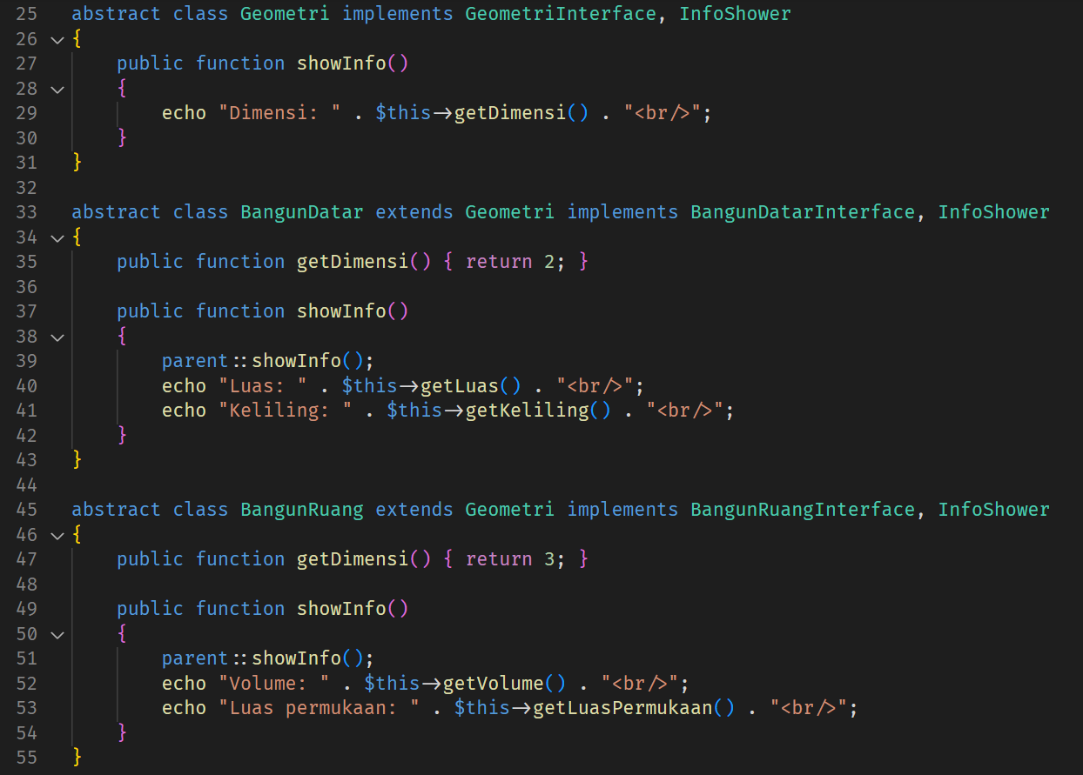
Implementasi Interface

Slide 58
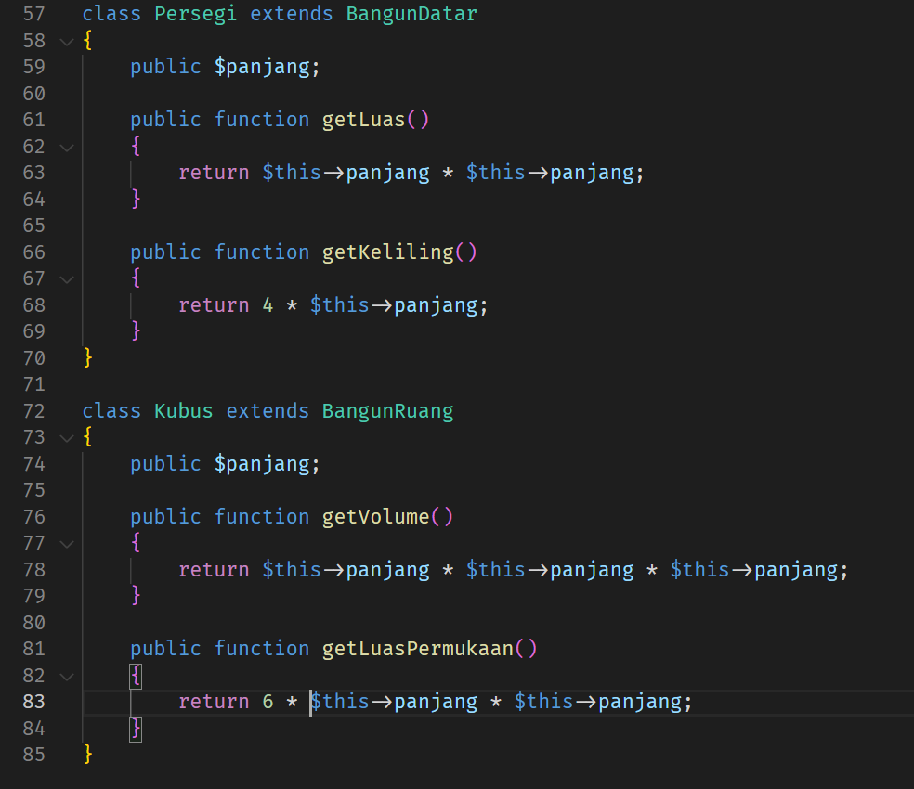
Implementasi Interface

Slide 59
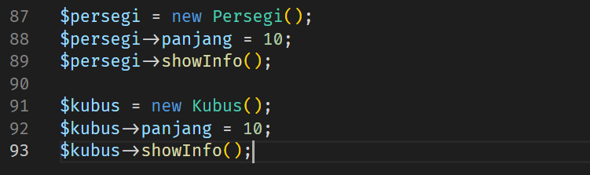
Implementasi Interface

Slide 60
Contoh Interface Bawaan PHP
ArrayAccess Interface untuk membuat object bisa diakses seperti array.
Traversable
Interface untuk membuat object bisa di foreach seperti array

Slide 61
Terimakasih

